Slide 1





Toán
PHÉP CỘNG PHÂN SỐ (TT)
PHÉP CỘNG PHÂN SỐ (TT)

Slide 2

KHỞI ĐỘNG

Slide 3



Trò chơi
SÓC NÂU TÌM HẠT DẺ

Slide 4


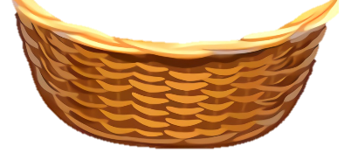
1
3
2
Notes:
Click vào số 1,2,3 để đến câu hỏi
Click con sóc để đến slide KHÁM PHÁ
NGUỒN: ST

Slide 5
1. Muốn cộng hai phân số có cùng mẫu số ta làm thế nào?
Muốn cộng hai phân số có cùng mẫu số ta cộng hai tử số với nhau và giữ nguyên mẫu số.
Notes:
Click hạt dẻ để về slide câu hỏi

Slide 6


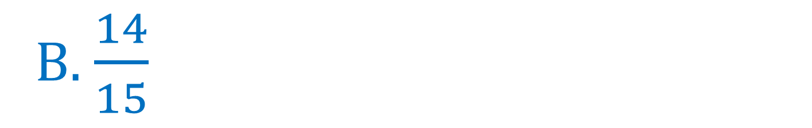
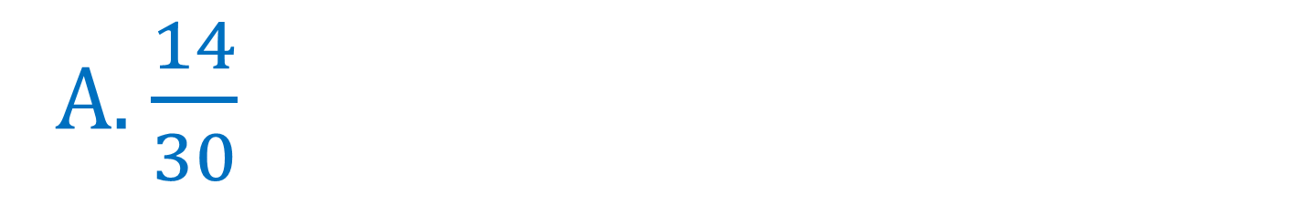
2. Tính
A. $\frac{14}{30}$
B. $\frac{14}{15}$
C. Đáp án khác
Notes:
Click hạt dẻ để về slide câu hỏi

Slide 7

Notes:
Click hạt dẻ để về slide câu hỏi

Slide 8
KHÁM PHÁ

Slide 9




Ví dụ: Có một băng giấy màu, bạn Hà lấy $\frac{1}{2}$ băng giấy, bạn An lấy $\frac{1}{3}$ băng giấy. Hỏi cả hai bạn đã lấy bao nhiêu phần của băng giấy màu?
$$\frac{1}{3}$$
+
$$\frac{1}{2}$$

Slide 10






$$\frac{1}{2}+\frac{1}{3}$$
Ta thực hiện phép tính:
Quy đồng mẫu số hai phân số:
$$\frac{1}{2}=\frac{1 x 3}{2 x 3}=\frac{3}{6}$$
$$\frac{1}{3}=\frac{1 x 2}{3 x 2}=\frac{2}{6}$$
$$\frac{1}{2}+\frac{1}{3}=$$
$$\frac{3}{6}+\frac{2}{6}=$$
$$\frac{5}{6}$$
Cộng hai phân số:

Slide 11

Muốn cộng hai phân số khác mẫu số ta quy đồng mẫu số hai phân số, rồi cộng hai phân số đó.
*Muốn cộng hai phân số khác mẫu số ta làm như thế nào?

Slide 12
THỰC HÀNH

Slide 13
1. Tính
MSC : 12
MSC : 20
MSC : 35

Slide 14
2. Tính (theo mẫu)
Mẫu:

Slide 15
CHÚC CÁC EM HỌC TỐT!

